Slide 1
Учитель начальных классов Сорокина Л.А. город Шымкент

Slide 2
Красная
книга
это сигнал тревоги
и символ борьбы за сохранение живой природы.

Slide 3
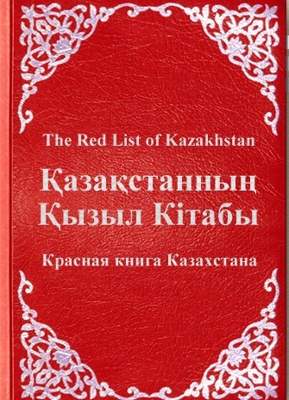
Составление первого варианта Красной книги потребовалось 14 лет. Первая Красная книга Казахстана была создана в 1978 году (30 лет назад). Как и во всех таких книгах, в нашей книге животные разделены на 5 категорий и каждая категория книги имеет своё цветовое изображение.

Slide 4
На черных страницах списки животных, тех кого мы уже никогда не увидим.
На красных страницах записаны особо редкие животные.
На желтых те животные, численность, которых быстро уменьшается.
На белых страницах записаны животные, численность которых всегда была невелика.
На серых страницах перечислены те животные, которые до сих пор мало изучены.
На зеленых страницах - самых обнадеживающих - те животные, численность которых удалось сохранить и преумножить.

Slide 5
Тяньшанский бурый медведь
Обитает в Казахстане в горных лесистых местах. Численность сокращается из-за пожаров, вырубки леса, а так же из-за браконьерства.

Slide 6
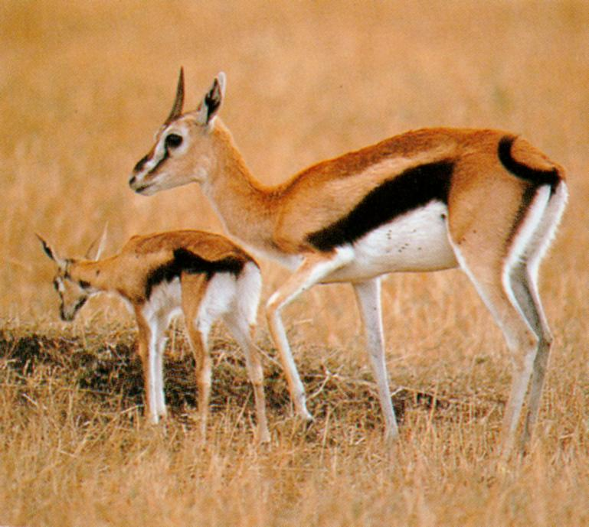
Джейран
это единственный представитель рода газелей и подсемейства антилоп в Казахстане. Встречается в невысоких сухих горах и на пологих участках чинков. Основное требование к метам обитания – наличие водопоев, минимальный снежный покров и хорошие защитные свойства местности. Численность сокращается из-за браконьерства, увеличение численности хищных животных, а также суровые, многоснежные зимы, засухи.

Slide 7
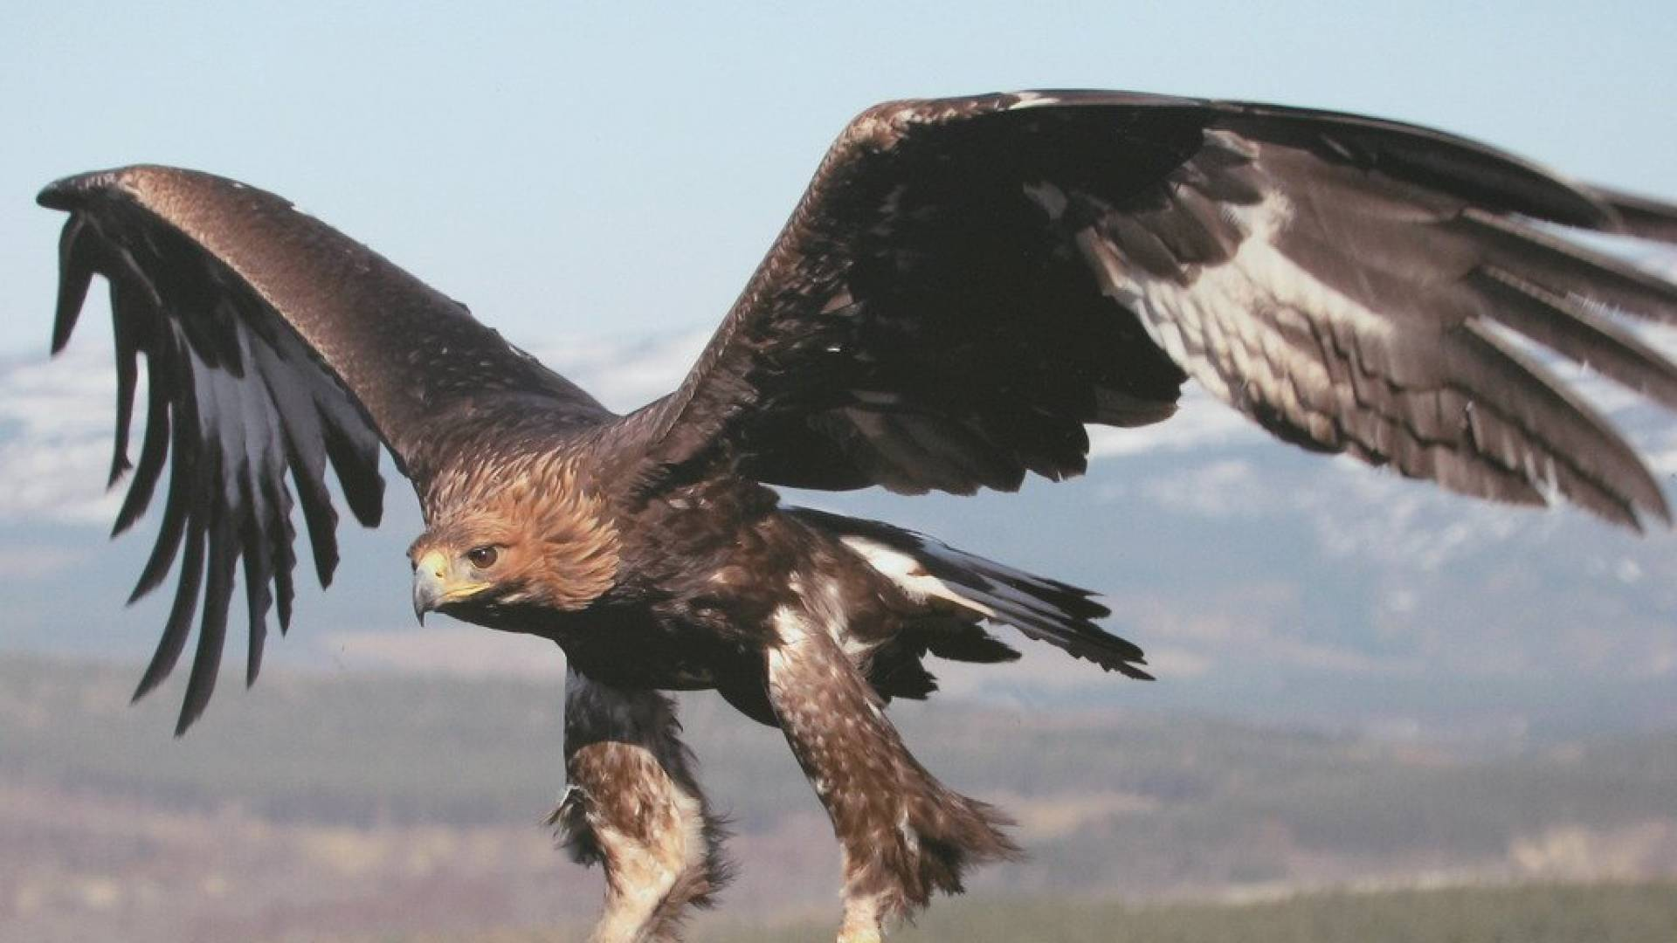
Беркут
Обитает в степных и лесистых горах со скалами, в поймах рек, в пустынях с саксаулами. Численность сокращается из-за изъятия птенцов охотниками, разорения гнезд, недостаток корма, гибель птиц от тока электропровода.

Slide 8
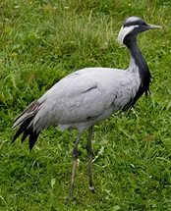
Серый журавль
обитает в водно-болотных угодьях или в сырых топких лугах, на тростниковых крепях озер.

Slide 9
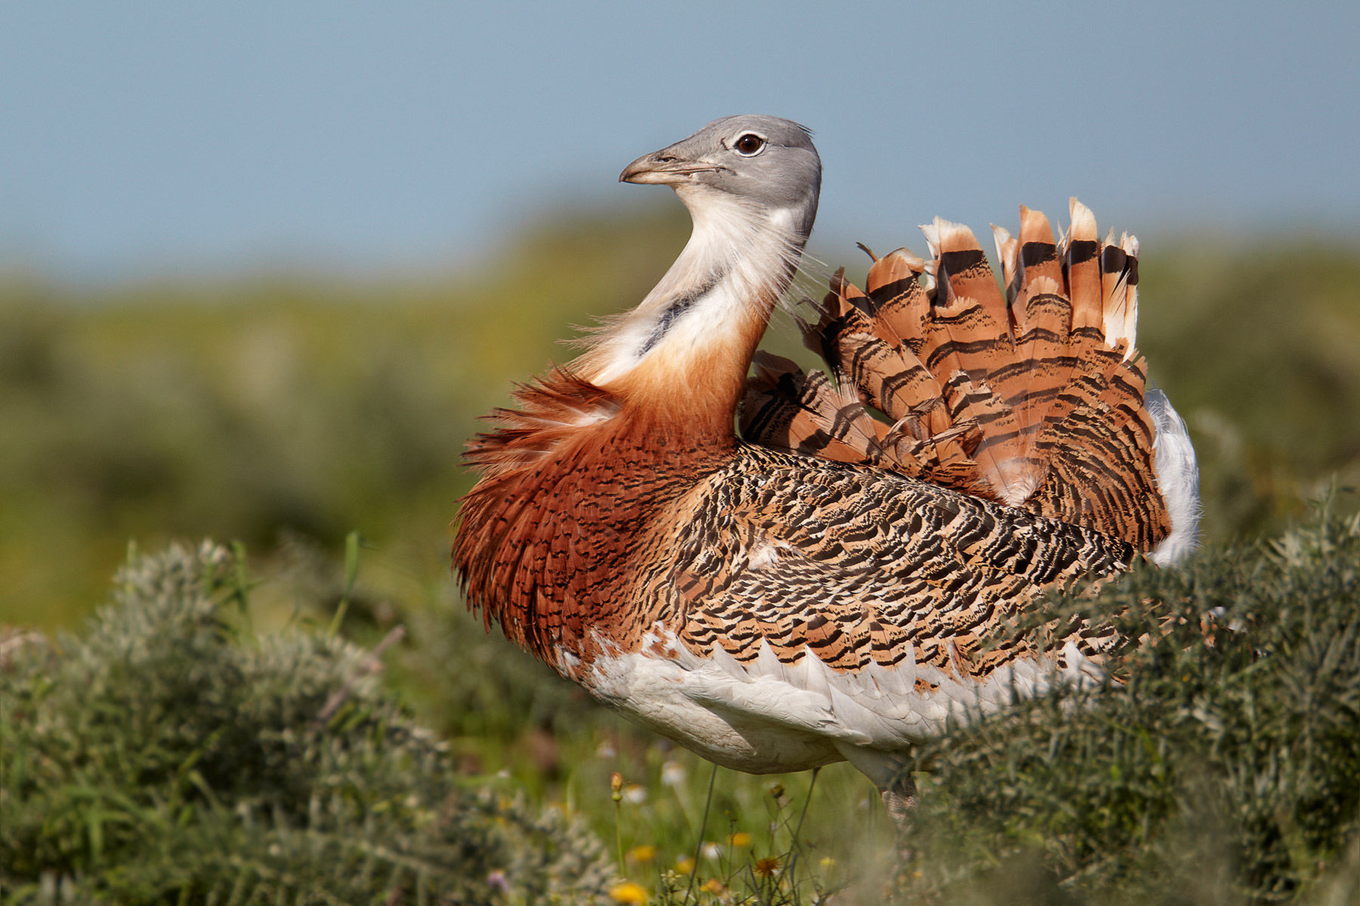
Дрофа
Масса крупных видов достигает 20–23 кг, самых мелких 1–2 кг. Телосложение дроф плотное, шея средней длины и довольно толстая, голова крупная. Самка насиживает яйца и водит птенцов, а самец охраняет их. Питается семенами растений, насекомыми и червями.. Дрофа откладывает 2 – 3 яйца в гнездо, которое расположено прямо на земле... Самцы крупнее самок и у некоторых видов окрашены ярче. Дрофы — обитатели открытых пространств — степей, саванн, прерий, пустынь и полупустынь,

Slide 10
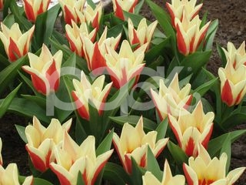
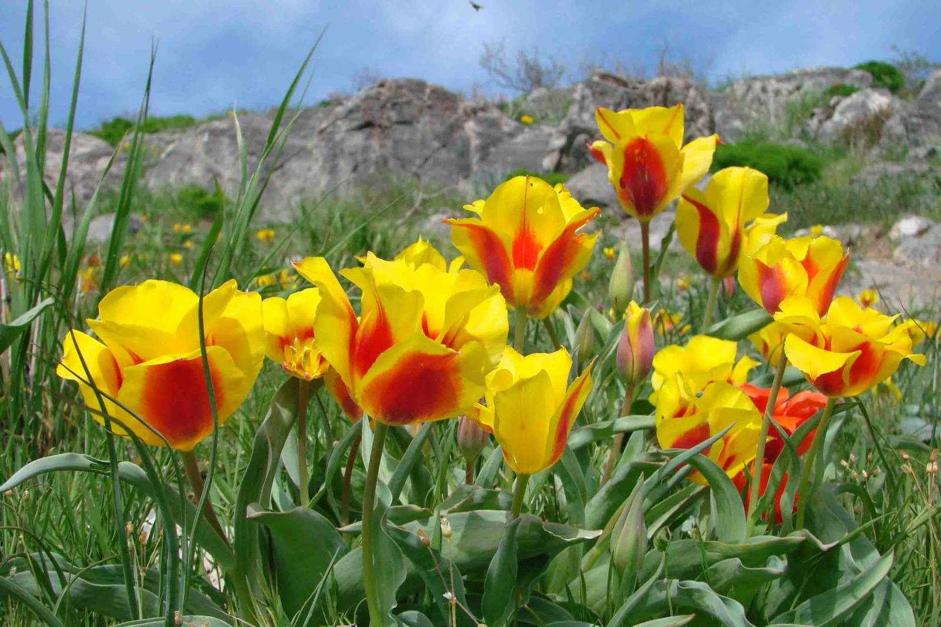
Тюльпан Грейга
Растут в основном в горах Центральной Азии. Занесен в Красную книгу.

Slide 11
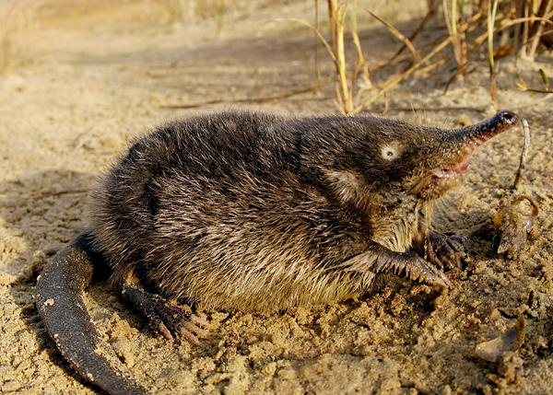
Выхухоль.
Выхухоль- маленький длиной
до 22 см и весом до половины
килограмма, насекомоядный
зверек. Длинный хвост покрыт
чешуйками. тело покрыто
плотным мехом, а голова
суживается и превращается в
хоботок. Всю свою жизнь
выхухоль проводит либо в воде ,
либо в норе. Питаются
моллюсками, личинками
насекомых, а зимой мелкой
рыбой. Самки приносят по 3 – 5
детенышей. В Казахстане они
живут только в пойме Урала.
Выхухоль занесена в Красную книгу Казахстана.
Мех мягкий, шелковистый, очень прочный, почти не намокает, т.к. смазан жиром. А это очень важно для зверька, ведь он плавает зимой

Slide 12
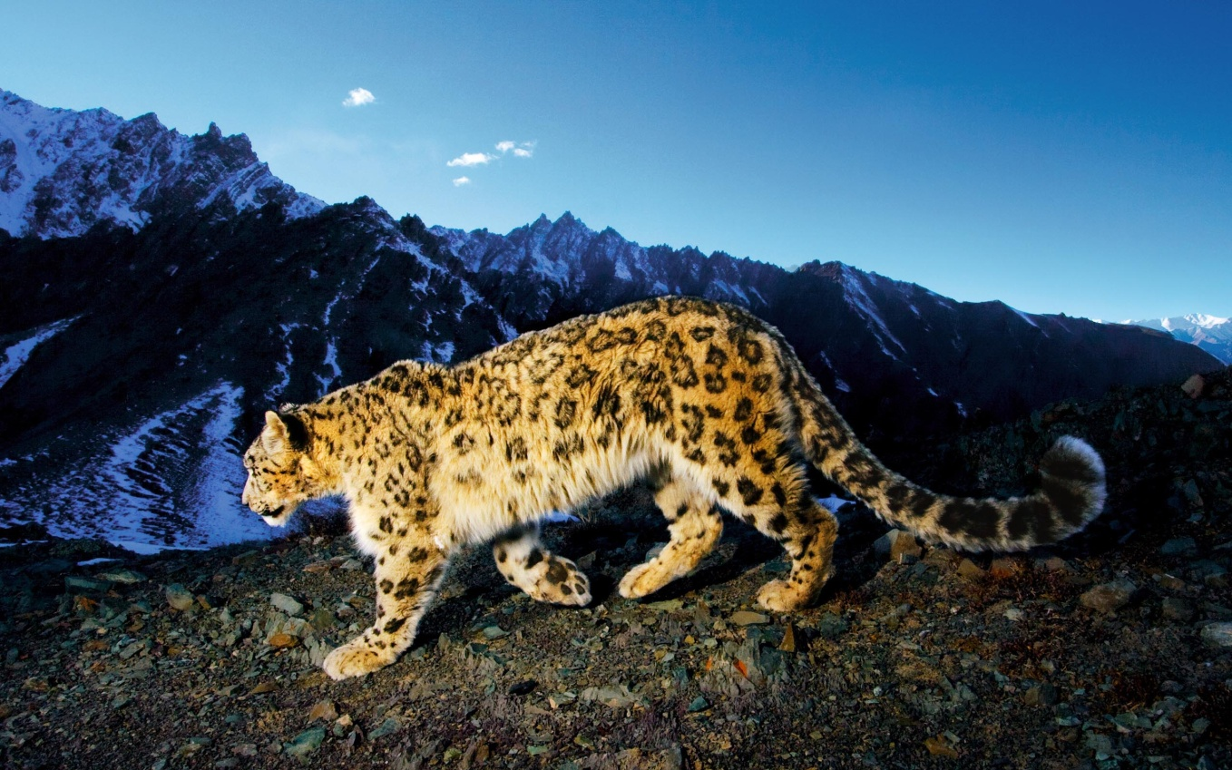
Ирбис
Длина тела 120-
150 см, масса 23-40 кг.
Конечности относительно
короткие. Лапы широкие и
массивные. Когти втяжные.
Предпочитает скальные
участки. Активен в сумерках.Охотится он,главным образом,на горных козлов и баранов. Живут барсы парами. Свои логова устраивают в пещерах и расщелинах между камнями. В январе-
мае у него рождается 2-3
детеныша. В первые дни после появления детенышей самка согревает их, устилая логово шерстью, вырванной из собственного тела.
Продолжительность жизни до 18 лет. В 1971 году был введен запрет на торговлю мехом снежного барса. Снежный барс занесен в Красную книгу

Slide 13
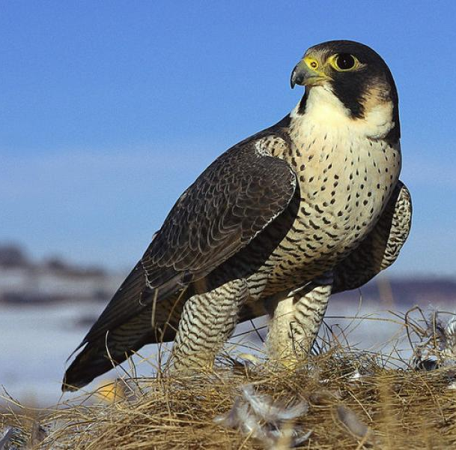
Сапсан
Длина 40–50 см, масса 600–1300 г (самки крупнее самцов). У сапсана мощное телосложение, широкая грудь с твердыми выпуклыми мышцами, плотное, прилегающее к телу жесткое оперение. Предпочитает селиться на открытых местах . Основная пища — птицы. Ловит птиц на лету, при этом развивает скорость до 280 км/ч.На землю садиться редко. Гнезда делает на скалах. деревьях. Гнездо защищается от любых нарушителей: хищных птиц, песцов. В кладке 2–4 яйца красно-коричневого цвета.
Насиживает в основном самка от 30 до 35 дней. В возрасте 35–40 дней птенцы становятся на крыло, но выводки держатся вместе с родителями до 2 месяцев после вылета из гнезда.

Slide 14
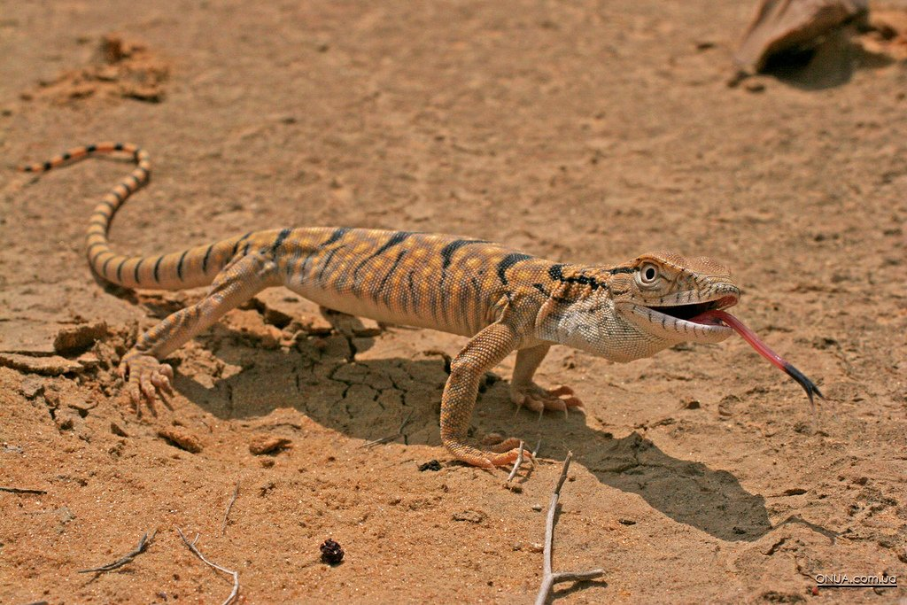
Серый варан
Самая крупная ящерица, длина туловища 60 см, хвоста – 100 см, вес до 3 кг. Выглядит как допотопный ящер. Активен 5 месяцев в году, а с сентября по март залегает в спячку. Днём обычно отсиживается в норке, по утрам и вечерам охотиться на сусликов, птиц и змей. В июне самка откладывает в песок 20-25 яиц. Внешний вид варана очень страшный. Одна из легенд гласит, что встретивший варана человек заболевает.
Даже казахское название этого животного «кесел», означает «болезнь».Поэтому варана часто убивают и численность их уменьшается

Slide 15
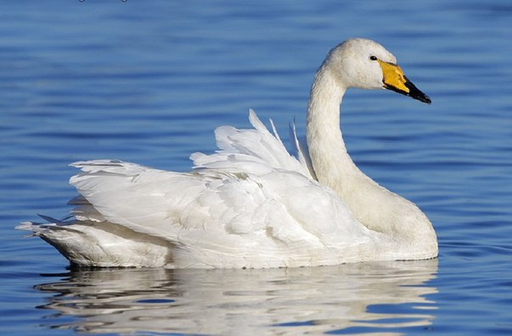
Лебедь – крикун
ЛЕБЕДЬ-КЛИКУН птица из рода лебедей семейства утиных. Одна из наиболее крупных птиц нашей фауны; масса его достигает 7—10 кг, изредка 13 кг. Как и другие виды лебедей, кликун по общему облику — красивая, гордая и величественная птица, имеет желтый клюв с чёрным концом. Питается лебедь водными растениями. Основную часть лебеди проводят на воде. Гнезда строят в зарослях камыша. Лебедь – крикун бывает в Казахстане с февраля-марта до октября

Slide 16
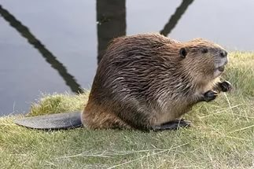
Бобр
Они живут семьями и славятся своим умением строить плотины. Летом питаются водными и прибрежными травами, а ближе к осени начинают переходить на ветви и кору деревьев, так как в спячку не впадают. Осенью они заготавливают запасы на зиму. В природе бобры живут 20-23 года .В Казахстане бобры живут на реке Урал и в притоках.
Бобр — ценный пушной зверь. Из бобрового пуха изготавливали особо ценный фетр для шляп

Slide 17
Правила поведения на природе:
Не ломай ветки деревьев и кустарников.
Не повреждай кору деревьев.
Не рви в лесу и на лугу цветы. Пусть красивые растения останутся в природе!
Не лови бабочек, шмелей, стрекоз и других насекомых.
Береги лягушек, жаб, головастиков.
Не лови диких животных и не уноси их домой.
Не подходи близко к гнёздам птиц и не разоряй
Не оставляй в лесу, на лугу, у реки, у моря мусор. Не бросай его в водоёмы.
Не шуми в лесу.

Slide 18
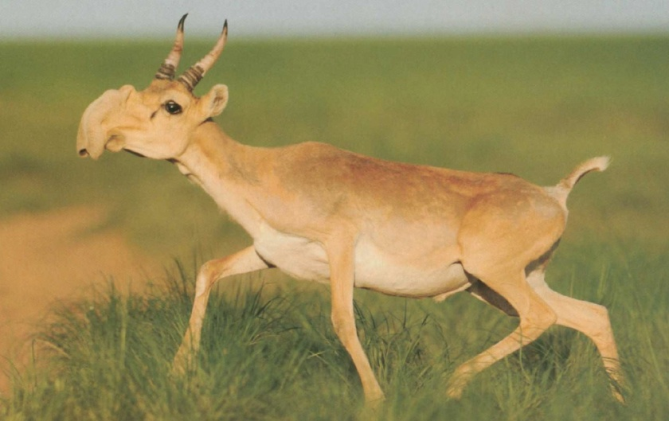
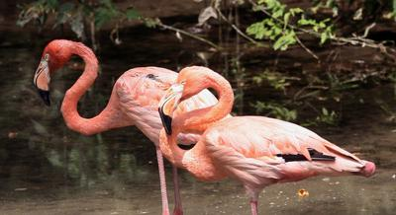
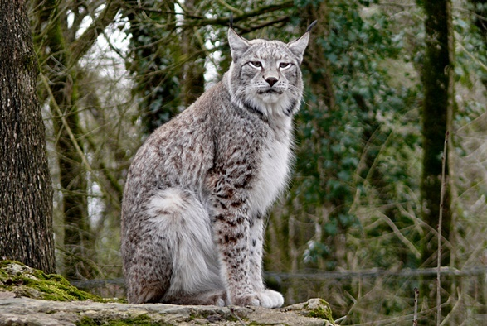
Взгляни на глобус – шар земной - Ведь он вздыхает, как живой. И шепчут нам материки: «Ты береги нас, береги!»
В тревоги рощи и леса, Роса на травах, как слеза. И тихо просят родники: «Ты береги нас, береги!»

Slide 19
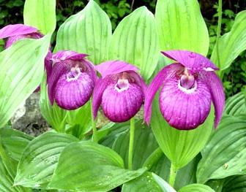
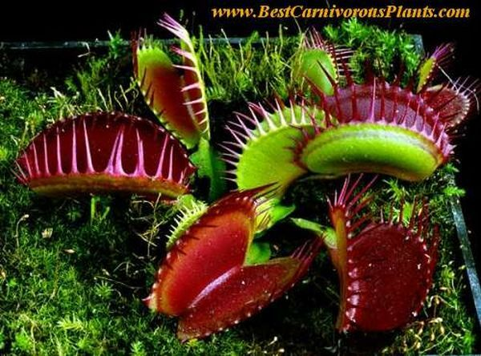
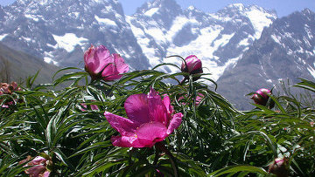
Грустит глубокая река, Свои теряя берега. И слышу голос я реки: «Ты береги нас, береги!»
Остановил олень свой бег: «Будь Человеком, человек! В тебя мы верим – не солги, Ты береги нас, береги!»

